Slide 1


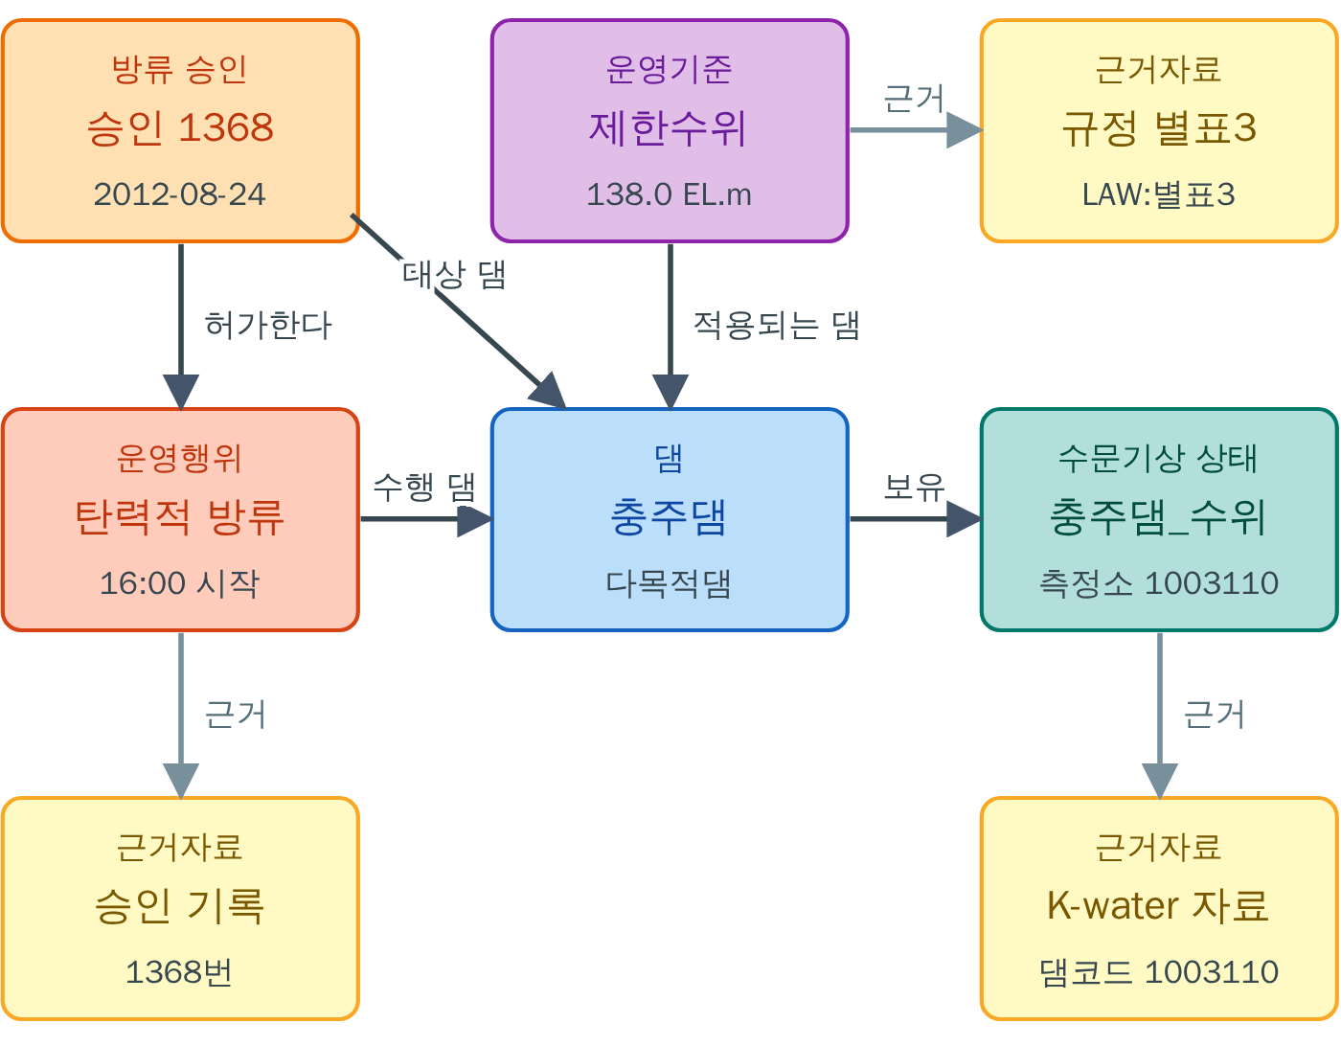
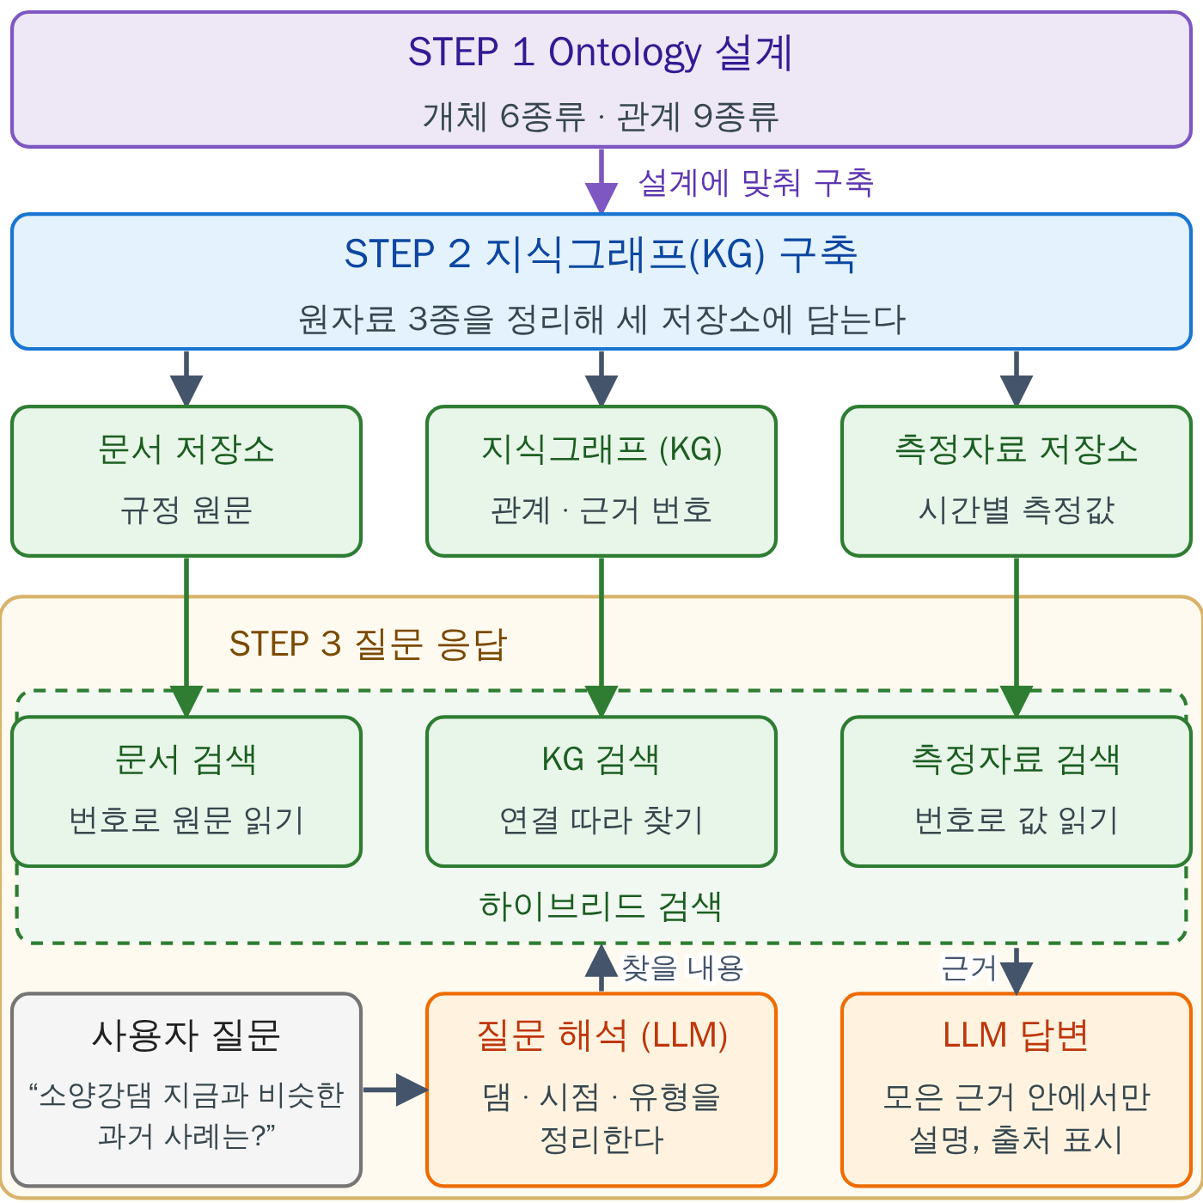

KSCE 2026 CONVENTION
온톨로지 기반 지식그래프를 활용한 댐 운영 의사결정 지원 LLM 프레임워크 구축
Development of an LLM Framework for Dam Operation Decision Support Using an Ontology-based Knowledge Graph
문경민*․신주영**․장상범***․조수빈****
Moon, Kyeungmin ・ Shin, Ju-Young ・ Jang, Sangbeom ・ Cho, Subin
*국민대학교 건설시스템공학과 석사과정 **국민대학교 건설시스템공학과 교수 ***국민대학교 건설시스템공학과 석사과정 ****국민대학교 건설시스템공학과 석사과정
서론
KG 구축 결과
댐 운영 판단에는 방류 승인 기록, 수문기상 시간 자료, 규정의 홍수기 제한수위를 함께 확인해야 하나, 자료마다 형식과 이름이 달라 사람이 일일이 연결해야 함
승인 기록의 비고는 자유 문장, 제한수위는 규정 별표, 시간 자료는 50만 행 이상이라 LLM에 그대로 넣을 수 없고, 답변마다 근거의 출처를 확인할 수 있어야 함
본 연구는 Ontology 설계 → 지식그래프(KG) 구축 → 하이브리드 검색과 LLM 답변의 3단계로 이루어진 프레임워크를 구축하여, 운영자가 근거와 함께 의사결정할 수 있도록 지원함
  Table 3. 구축한 지식그래프의 규모
구분 | 종류 | 개수
개체 | Dam 4, HMS 24, Approval 80, Operation 68, Criterion 3, EvidenceSource 94 | 273
관계 | 허가한다, 대상 댐, 수행된 댐, 상태 보유, 적용되는 댐, 근거 등 9종류 | 457
속성 | 승인일, 방류 시작 시각, 승인 방류량, 제한수위 등 | 653행
연구방법
그림 2. 지식그래프의 일부: 충주댐 승인 1368번
구조 검증 5개 항목에서 어긋남은 0건이었고, 승인 80건 모두 승인–운영행위–댐–상태–근거자료로 이어져 질문 경로를 따라 근거를 찾을 수 있음
질문 처리 과정과 예시
  Table 4. SIMILAR 질문의 처리 과정
그림 1. 연구의 구성: Ontology 설계 → KG 구축 → 질문 처리(하이브리드 검색 + LLM)
단계 | 실제 내용 (소양강댐, SIMILAR 질문)
① 질문 해석 (LLM) | {"intent": "SIMILAR", "slots": {"dam": "소양강댐", "k": 1}}
② 현재 상태·기준 | 수위 185.2644 EL.m, 제한수위 190.3 EL.m → 제한수위보다 5.04 m 낮음 (코드가 계산)
③ 비슷한 과거 사례 | 수위·유입량을 0~1로 정규화한 거리가 가장 작은 시점: 2017-08-25 15:00 (거리 0.223)
④ 운영행위·승인 | 탄력적 방류 [OPR:2754:2], 승인 [APR:2754], 승인 방류량 1500 ㎥/s
⑤ 승인량 대비 방류량 | 사례 전후 최대 총방류량 1011.2 CMS = 승인량의 67.4% (코드가 계산)
⑥ LLM 답변 | “소양강댐 현재 수위는 185.2644 EL.m로, 제한수위 190.3 EL.m 대비 −5.04 m입니다 [CRI:CR-01] …” (출처 번호 포함)
STEP 1 Ontology 설계: 운영자에게 필요한 질문(Competency Question, CQ) 7개를 먼저 정하고, 이에 답하도록 개체 6종류(댐, 수문기상 상태, 방류 승인, 운영행위, 운영기준, 근거자료)와 관계 9종류를 설계함
STEP 2 KG 구축: 자료를 표 경로(열 이름으로 매핑)와 글 경로(규칙으로 추출)로 나누어 7단계로 구축함. 수치 전체와 규정 원문은 KG 밖 저장소에 두고, KG에는 관계와 근거의 위치(번호)만 저장함
STEP 3 질문 처리: LLM이 질문을 유형과 값(댐, 시점)으로 변환 → Cypher로 KG 탐색 → 번호로 측정자료·문서 저장소 조회 → 계산은 코드가 수행 → 모은 근거 안에서만 LLM이 답변하고 출처 번호를 붙임
  Table 1. 질문 유형(CQ1~CQ6 + SIMILAR)
질문 해석은 Qwen3-8B(vLLM)가 JSON으로 출력하고, 코드가 질문 유형·댐·날짜 값을 검증함
숫자 계산과 비슷한 사례 선택은 코드가 하고, 답변은 근거 모음의 번호 붙은 자료를 바탕으로 LLM이 작성하여 운영자가 출처를 확인할 수 있음
질문 유형 | 뜻 | 예시 질문
CQ1 | 현재 수문기상 상태 | 소양강댐 지금 수위는?
CQ2 | 과거 수문기상 상태 | 충주댐 2012-08-24 16:00의 수위는?
CQ3 | 과거 운영행위 | 충주댐 2012-08-24에 수행된 운영행위는?
CQ4 | 과거 방류 승인 | 충주댐 2012-08-24의 방류 승인 내용은?
CQ5 | 현재 운영기준 | 충주댐의 홍수기 제한수위는?
CQ6 | 공식 근거 | 충주댐 승인 1368번의 공식 근거는?
SIMILAR | 현재와 비슷한 과거 사례 | 소양강댐 지금과 비슷했던 과거 사례는?
결론
댐 운영 자료(방류 승인 기록, 수문기상 시간 자료, 규정 별표3)를 Ontology(개체 6종류, 관계 9종류) 에 맞춰 KG(개체 273, 관계 457) 로 구축하고, 수치·원문은 외부 저장소에 두어 KG는 연결과 근거 위치만 담도록 함
KG와 측정자료·문서 저장소를 함께 찾는 하이브리드 검색과, 출처 번호가 붙은 근거 안에서 답하는 LLM을 연계한 질문 응답 프레임워크를 구축함
운영자가 현재 상태, 제한수위, 과거 승인·운영행위, 비슷한 과거 사례를 근거와 함께 확인할 수 있어 댐 운영 의사결정을 지원함
대상 자료 및 KG 구축 규칙
  Table 2. 사용한 자료와 KG 반영 방식
감사의 글
자료 | 규모 | KG 반영 방식
방류 승인 기록 | 4개 댐 승인 80건 | Approval 80, 비고 분류로 Operation 68
수문기상 시간 자료 | 508,246행 (수위·유입량 등 6변수) | 측정자료 저장소에 보관, KG에는 상태 항목 24개
규정 별표3 (제한수위) | 10조각 (현행 1 + 연혁 9) | Criterion 3, 원문은 문서 저장소
본 결과물은 기후에너지환경부의 재원으로 한국환경산업기술원의 기후변화 적응 수재해 관리 기술개발사업(R&D)의 지원을 받아 연구되었습니다(RS-2026-25502939). 본 연구는 기후에너지환경부「기후변화특성화대학원사업」의 지원으로 수행되었습니다.
승인 기록의 비고 문장은 키워드 규칙으로 분류하여 운영행위를 만들고, 변경·연장·정정 문구는 새 운영행위로 만들지 않음
운영행위 시각은 비고 명시 → 측정 방류량 변화 → 승인 시작 시각 순서로 정함 (68건: 측정 54, 승인 시작 11, 비고 명시 3)
참고문헌
1. Purohit, S., Chin, G., Mackey, P. S. and Cottam, J. A. (2024). “GraphAide: Advanced graph-assisted query and reasoning system.” Proc. IEEE Int. Conf. on Big Data (BigData), pp. 3485-3493.
2. Papadakis, E., McCluskey, T. L., Louadah, H. and Tucker, G. (2023). “Ontology-guided knowledge graph construction to support scheduling in a train maintenance depot.” CEUR Workshop Proceedings, Vol. 3493.
3. Li, S., Erickson, C., Zajac, M., Guo, X., Duan, Q. and Gong, J. (2025). “A semi-automated framework for flood ontology construction with an application in risk communication.” Water, Vol. 17, No. 19, 2801.
4. Noy, N. F. and McGuinness, D. L. (2001). “Ontology development 101: A guide to creating your first ontology.” Stanford Knowledge Systems Laboratory Technical Report KSL-01-05.

